Slide 1
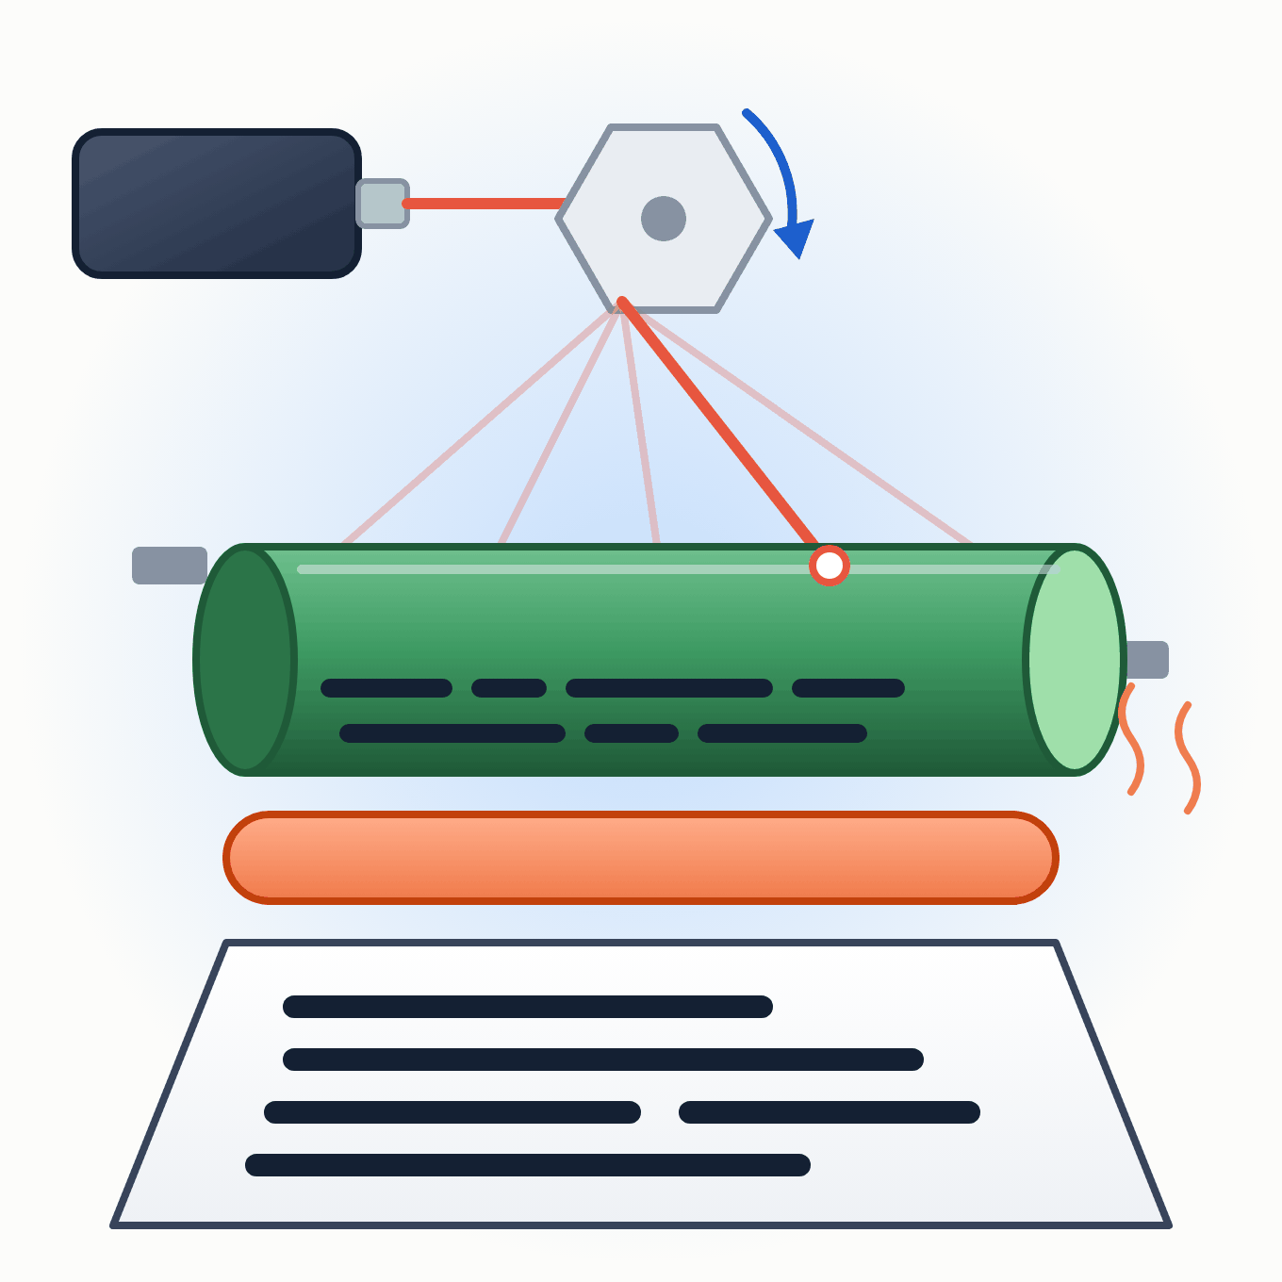
Urządzenia peryferyjne · Lekcja 3
Drukarki laserowe
Elektrofotografia: bęben, toner, utrwalacz — i druk bez sterowników
Technikum · informatyk i programista · stan wiedzy: wrzesień 2026
Notes:
Lekcja o drukarkach laserowych i LED. Zasada działania jak w starej prezentacji, doszły: druk bezsterownikowy, bezpieczeństwo drukarek sieciowych i kropki śledzące.

Slide 2
WSTĘP
Drukarka laserowa
Zasada
Toner
Cechy
Laser lub linijka LED „rysuje” obraz ładunkiem elektrycznym na światłoczułym bębnie, który przyciąga toner.
Sproszkowany polimer z barwnikiem — stapiany z papierem w wysokiej temperaturze.
Ostry tekst, szybki druk, wydruk odporny na wodę, toner nie wysycha.
Urządzenia peryferyjne · Lekcja 3 · Drukarki laserowe
Notes:
Metoda to elektrofotografia (kserografia), wynaleziona przez Chestera Carlsona w 1938 r. Drukarki LED działają tak samo — zamiast lasera świeci rząd diod.

Slide 3
HISTORIA
Krótka historia
Rok | Wydarzenie
1977 | Xerox 9700 — pierwsza komercyjna drukarka laserowa: 120 stron/min, ok. 350 tys. $
1984 | HP LaserJet — laserówka dla biur i komputerów osobistych
1993 | pierwsze kolorowe drukarki laserowe
dziś | urządzenia wielofunkcyjne z Wi-Fi, drukiem dwustronnym i chmurą
Urządzenia peryferyjne · Lekcja 3 · Drukarki laserowe
Notes:
Stara prezentacja podawała dane pierwszej drukarki: monochromatyczna, druk dwustronny, 300 dpi, 120 str./min — to był sprzęt wielkości szafy.

Slide 4
ZASADA DZIAŁANIA
Sześć etapów druku laserowego
1. Ładowanie bębna
2. Naświetlanie
3. Wywoływanie (toner)
4. Przeniesienie na papier
5. Utrwalanie
6. Czyszczenie
Naświetlanie
Utrwalanie (fuser)
Czyszczenie
Laser zmienia ładunek w wybranych punktach bębna (OPC). Write-black: naświetla to, co ma być czarne — głębsza czerń.
Gorące wałki (ok. 180–200 °C) i docisk stapiają toner z papierem — stąd ciepła kartka.
Ostrze zgarnia resztki tonera, bęben jest rozładowywany i gotowy do kolejnego obrotu.
Urządzenia peryferyjne · Lekcja 3 · Drukarki laserowe
Notes:
Ze starej prezentacji: bęben pokryty selenem, OPC (organiczny fotoprzewodnik) lub krzemem. Write-white naświetla miejsca niezadrukowane — dokładniejsze detale.

Slide 5
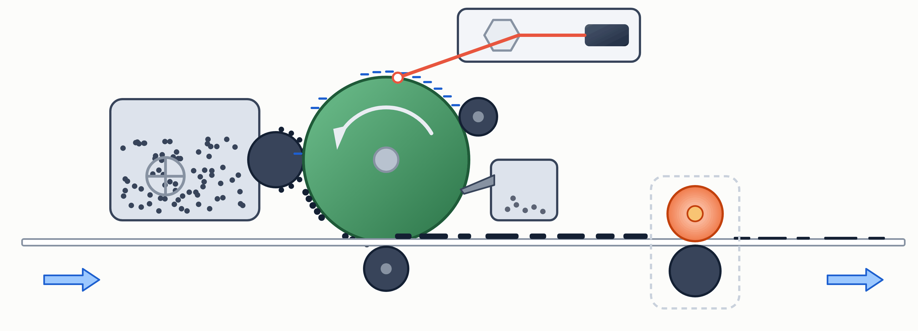
ZASADA DZIAŁANIA
Przekrój: droga kartki przez drukarkę
2 laser i lustro obrotowe
bęben OPC
3 wałek wywołujący i toner
1 wałek ładujący
6 ostrze i pojemnik
5 utrwalacz
4 wałek transferowy
papier
wydruk
Urządzenia peryferyjne · Lekcja 3 · Drukarki laserowe
Notes:
Pokaż palcem kolejne etapy na rysunku: bęben obraca się przeciwnie do ruchu wskazówek zegara, więc każdy punkt jego powierzchni przechodzi przez stacje 1→2→3→4→6, a kartka po przeniesieniu tonera trafia do utrwalacza (5).

Slide 6
TWORZENIE OBRAZU
Od pliku do strony
Program
→
Język opisu strony (PCL, PostScript, PDF)
→
RIP — rasteryzacja
→
Bitmapa dla lasera
RIP (Raster Image Processor) w drukarce zamienia opis strony na mapę punktów. Dlatego laserówki mają procesor i pamięć — to małe komputery.
Urządzenia peryferyjne · Lekcja 3 · Drukarki laserowe
Notes:
Drukarki z PostScriptem i PDF lepiej radzą sobie ze skomplikowaną grafiką. Tanie drukarki GDI przerzucają rasteryzację na komputer.

Slide 7
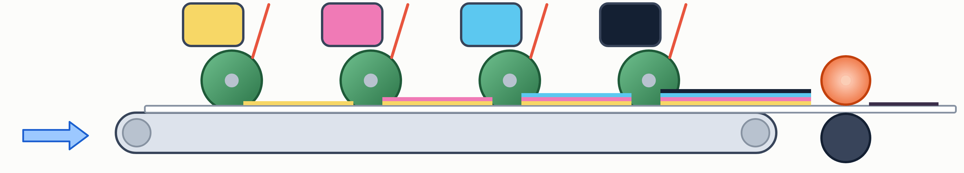
KOLOR
Druk kolorowy
Konstrukcja | Zasada | Cechy
Jednoprzebiegowa (tandem) | 4 bębny CMYK w rzędzie, papier przechodzi raz | szybka — dziś standard
Jednoprzebiegowa z pasem | obraz składany na pasie transferowym | dokładne pasowanie kolorów
Czteroprzebiegowa z pasem | jeden bęben, obraz nakładany 4 razy | tańsza, wolniejsza w kolorze
Czteroprzebiegowa | 4 przejścia nośnika | historyczna
Y
M
C
K
utrwalacz
pas transportowy z kartką
Urządzenia peryferyjne · Lekcja 3 · Drukarki laserowe
Notes:
Laserowa drukarka kolorowa ma 4 tonery, często 4 bębny i pas transferowy — dlatego jest większa i droższa w serwisie niż monochromatyczna.

Slide 8
EKSPLOATACJA
Toner, bęben i koszty
Toner i bęben
Koszt strony
Zdrowie
Bywają w jednej kasecie albo osobno. Bęben wytrzymuje kilka–kilkadziesiąt tysięcy stron.
Monochromatyczna laserówka to najtańszy sposób na dużo tekstu — dużo taniej niż kartridże atramentowe.
Drukarki emitują ozon i drobne cząstki. Duże urządzenia stawiamy w przewietrzanym pomieszczeniu, nie przy biurku.
Urządzenia peryferyjne · Lekcja 3 · Drukarki laserowe
Notes:
Toner to bardzo drobny pył — wysypany sprzątamy specjalnym odkurzaczem, nie zwykłym (filtr go nie zatrzyma) i nie ciepłą wodą (topnieje).

Slide 9
STAN NA 2026
Drukarka w sieci
Druk bez sterowników
Windows
IPP Everywhere, Mopria, AirPrint — system drukuje bez instalowania sterownika producenta.
Microsoft wycofuje sterowniki firm trzecich na rzecz druku bezsterownikowego (Windows Protected Print Mode).
Bezpieczeństwo
Kropki śledzące
Drukarka sieciowa to komputer: aktualizuj firmware, zmień domyślne hasło panelu, wyłącz zbędne usługi.
Wiele kolorowych laserówek drukuje niewidoczne żółte kropki z numerem seryjnym i datą wydruku.
Urządzenia peryferyjne · Lekcja 3 · Drukarki laserowe
Notes:
Kropki śledzące (Machine Identification Code) — temat z prywatności ze starej prezentacji. Widać je pod lupą w niebieskim świetle.

Slide 10
SPRAWDŹ SIĘ
Pytania na koniec lekcji
1
Wymień sześć etapów druku laserowego.
2
Dlaczego kartka z laserówki jest ciepła?
3
Czym różni się drukarka laserowa od LED?
4
Co to jest RIP i po co drukarce procesor?
Źródła: HP, Xerox (historia), Microsoft (druk bezsterownikowy), EFF (kropki śledzące)
Notes:
Pytanie 3: tylko źródłem światła — zamiast lasera z lustrem obrotowym jest linijka diod LED.

